Slide 1
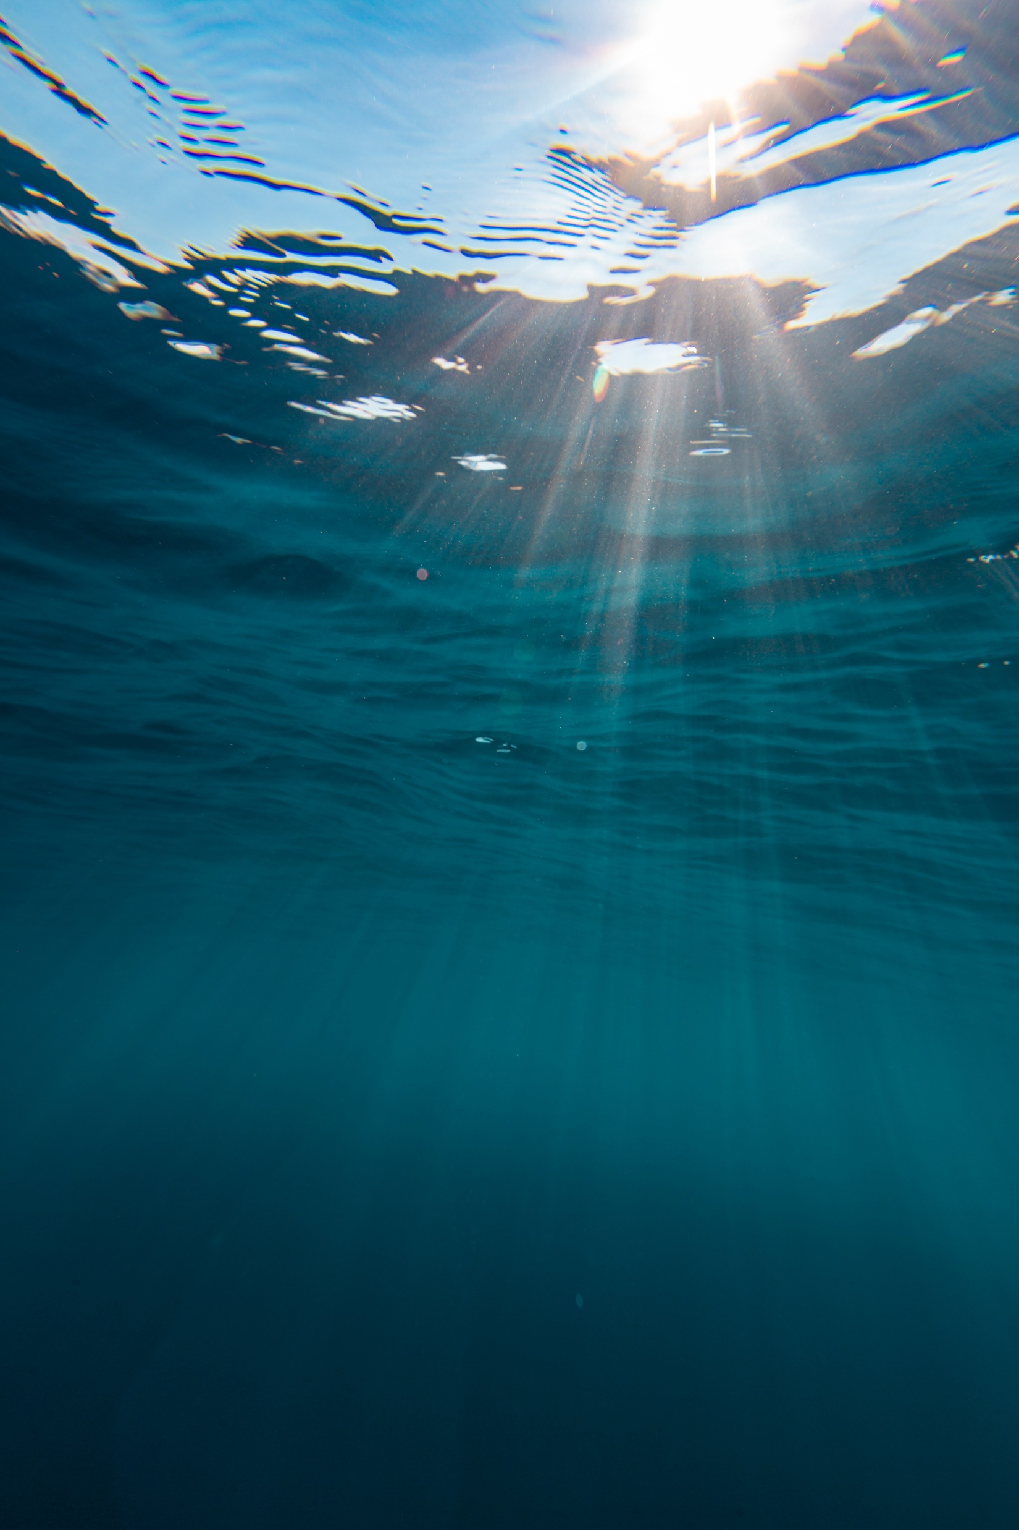
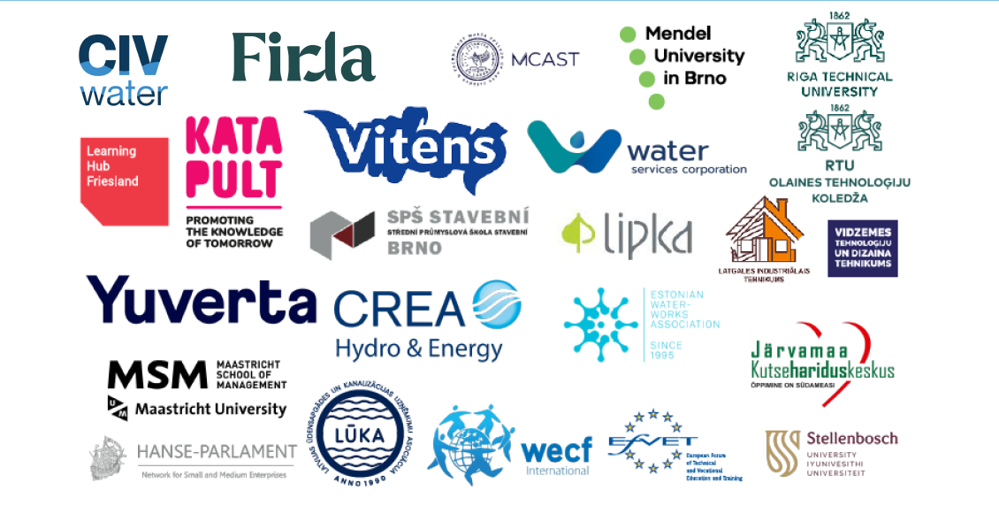
Sissejuhatus reoveepuhastusse
Settekäitlus

Slide 2
Mis asi on reoveesete?
Reoveesete on reovee puhastamisel tekkiv kõrvalsaadus, mis liigitatakse selle päriolu ja reoainesisalduse (raskmetallid, ravimijäägid, haigust tekitavad mikroorganismid jt ohtlikud komponendid) ja toime (mõju keskkonnale ja inimtervisele) tõttu jäätmeks.
Reoveesete sisaldab aga ka palju kasulikke aineid ja ühendeid, mis lubab seda pidada heaks orgaaniliseks väetiseks. Sõltumata sette lõppkasutusest ning selle reoainete ja kasulike ainete sisaldusest, on vaja seda käidelda.
Notes:
Reoveesete on reovee puhastamisel tekkiv kõrvalsaadus, mis liigitatakse selle päriolu ja reoainesisalduse (raskmetallid, ravimijäägid, haigust tekitavad mikroorganismid jt ohtlikud komponendid) ja toime (mõju keskkonnale ja inimtervisele) tõttu jäätmeks. Reoveesete sisaldab aga ka palju kasulikke aineid ja ühendeid, mis lubab seda pidada heaks orgaaniliseks väetiseks. Sõltumata sette lõppkasutusest ning selle reoainete ja kasulike ainete sisaldusest, on vaja seda käidelda. Käitlusviisi valik sõltub mitmest tegurist, sh reoveesette edasisest kasutusvaldkonnast, lõppärastuspaiga piirangutest, reoveepuhasti suurusest ning sette omadustest ja käituskuludest.
Reoveesette algne veesisaldus on väga suur (tavaliselt üle 97%), mistõttu selle käitlemise esmane eesmärk on veesisaldust vähendada. Siis sette hulk väheneb ning edasised töötlemisetapid muutuvad lihtsamaks. Reoveesette tihendamise, tahendamise (veetustamise) ning kuivatamise eesmärk on järk-järgult suurendada selle kuivainesisaldust. Eesti seaduse kohaselt ei piisa vee kõrvaldamisest selleks, et lugeda seda sette töötlemiseks, vaid sellele peab eelnema või järgnema stabiliseerimine. Sette stabiliseerimisena mõistetakse peamiselt selle patogeenisisalduse vähendamist, mis muudab selle lõpp-kasutuse ohutumaks. Stabiliseerimine võib seisneda aeroobses või anaeroobses bioloogilises käitlemises (kompostimises või kääritamises), keemilises või termilises töötlemises või orgaanilise aine looduslähedases mineraliseerimises – humifitseerimises

Slide 3
Reoveesette käitlemine
- veesisalduse vähendamine: tihendamine ja tahendamine;
- stabiliseerimine ehk orgaanilise aine sisalduse vähendamine.

Slide 4
Reoveesette tihendamine
Esmane ning enamikes reoveepuhastites (sh väikepuhastites) kasutamist leidev settetöötlemisetapp on reoveesette tihendamine.
Tihendamistehnoloogiad jaotuvad:
- raskusjõu mõjul tihendamine;
- mehaaniline tihendamine.
Notes:
Esmane ning enamikes reoveepuhastites (sh väikepuhastites) kasutamist leidev settetöötlemisetapp on reoveesette tihendamine. See on lihtne ja kulutõhus meetod sette veesisalduse vähendamiseks. Tihendatud reoveesette kuivainesisaldus on sõltuvalt rakendatavast tehnoloogiast 2–10%. Saksa standardi DWA-M 381 kohaselt on eri tihendusmooduste korral oodata tabelis 17.1 osutatud keskmisi tulemusi.

Slide 5
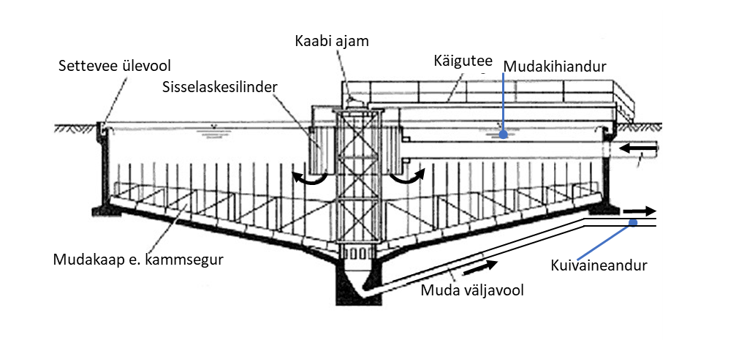
Gravitatsiooniline tihendamine (1)
Raskustihendamisel (gravitatsioonilisel tihendamisel) surub raskusjõud reoveesette osakesed kokku tahkeks mudamassiks. Tihendamine võib toimuda nii tsükliliselt kui ka läbivoolurežiimil ning selle protsessi käigus tekib kaks ainevoogu – tihendatud muda ja vähe tahket ainet sisaldav settevesi (rejektvesi).
Pidevtoiteline gravitatsiooniline settetihendi
Notes:
Pidevtoitelises gravitatsioonilises settetihendis toimub pidev mudavoo sissevool, settevee ärajuhtimine ja tihendatud reoveesette kõrvaldamine, kusjuures muda võetakse välja sealt, kus see on kõige tihedam, s.o settetihendi koonuspõhjast. Pidevtoitelised settetihendid on varustatud aeglaselt pöörleva kaabi ning muda etteandmise, settevee ja tihendatud muda ärajuhtimise seadmetega (joonis). Kaabi labade abil juhitakse tihendatud sete settetihendi põhjakoonusesse. Settevesi voolab ära mahuti pinnal oleva ülevoolurenni kaudu. Ujumuda tekkimine mahuti pinnale on vältimatu ja selle kõrvaldamiseks tuleb rakendada sobivat süsteemi, nt koos setteveega.

Slide 6
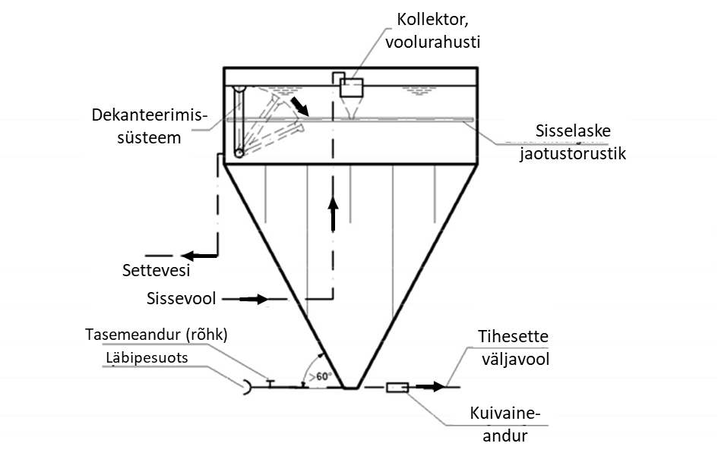
Gravitatsiooniline tihendamine (2)
Tsükliline gravitatsiooniline tihendamine sarnaneb üldjoontes läbivoolse tihendamise tehnoloogiaga, samas tuleb selle kavandamisel ja käitamisel arvestada protsessi tsüklilisust. Tsükliline on nii muda juhtimine setitisse kui ka sealt ära juhtimine ning settevee kõrvaldamine mahuti pinnalt.
Tsükliline gravitatsiooniline tihendi.
Notes:
Tsükliline gravitatsiooniline tihendamine sarnaneb üldjoontes läbivoolse tihendamise tehnoloogiaga, samas tuleb selle kavandamisel ja käitamisel arvestada protsessi tsüklilisust. Tsükliline on nii muda juhtimine setitisse kui ka sealt ära juhtimine ning settevee kõrvaldamine mahuti pinnalt. Tüüpiline tsüklilise gravitatsioonilise mudatihendi süsteem on kujutatud joonisel vertikaalse järelsetiti (põhjakalle 60°) näitel.
Settetihendi maht vastab tavaliselt sellesse siseneva reoveesette päevakogusele, mis võib muutuda olenevalt sette omadustest, juurdevoolu tsüklilisusest vm.
Sette sissevoolu- ja settevee kõrvaldamise süsteemid (sh tsüklite kestused) peavad olema kavandatud ja seadistatud nõnda, et kõrvaldatav settevesi sisaldaks võimalikult vähe heljumit. Süsteeme võib ka automatiseerida, paigaldades väljavoolule andurid nii tihesette (muda kuivaine) kui ka mudakihi kõrguse mõõtmiseks.
Eestis on levinud gravitatsiooniliste mudatihendite tsükliline läbisegamine õhuga, et vähendada kihistumist ja bioloogiliselt seotud fosfori tagasileostumist. Siis tuleb tihendi kavandamisel arvestada lisamahu vajadust (õhustamise ajal ei toimu mingit tihenemist, vaid kogu tihendi maht segatakse täielikult läbi).

Slide 7
Mehaaniline tihendamine (1)
Mehaaniline tihendamine on füüsikaline protsess, mille eesmärk on kasutada ära gravitatsioonivälja mõju ja ületada tahket ainet ning vett siduvad jõud, mistõttu sete eraldub veest.
Tehnoloogia poolest saab mehaanilise tihendamise seadmed jaotada kaheks – mitmesugused tihendid ja pressid, mis kasutavad loodusliku gravitatsiooni, ning tsentrifuugid, mille abil tekitatakse seadmes endas kunstlik gravitatsioon.
Notes:
Mehaaniline tihendamine on füüsikaline protsess, mille eesmärk on kasutada ära gravitatsioonivälja mõju ja ületada tahket ainet ning vett siduvad jõud, mistõttu sete eraldub veest. Tehnoloogia poolest saab mehaanilise tihendamise seadmed jaotada kaheks – mitmesugused tihendid ja pressid, mis kasutavad loodusliku gravitatsiooni, ning tsentrifuugid, mille abil tekitatakse seadmes endas kunstlik gravitatsioon.
Mehaanilisel tihendamisel on vastandina gravitatsioonilisele tihendamisele väga levinud flokulantide kasutamine (v.a tsentrifuugimisel). Tsentrifuugid võimaldavad gravitatsioonijõudu reguleerida, mistõttu neid saab edukalt käitada ilma flokulante lisamata, või kasutada neid tihendamise suurema saagise saamiseks väga väikese hulgal. Flokulantide kasutamiseks on vaja segamisliini ja flokulatsioonimahutit, milles peab viibeajast piisama heljumihelveste moodustumiseks. Konkreetse sette jaoks sobiliku flokulandi valimine ja optimaalne kasutamine on mehaanilise tihendamise tõhususes väga oluline.

Slide 8
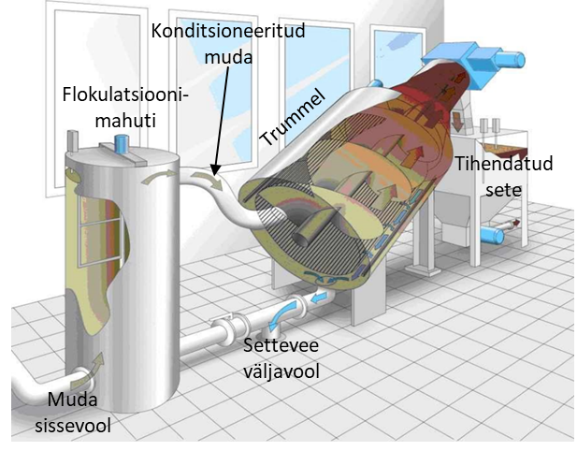
Mehaaniline tihendamine (2)
Trummel tihendi
Kruvi tihendi
Notes:
Trummel-settetihendi tööorgan on silindriline perforeeritud trummel (joonis), mille ühest otsast siseneb eelnevalt helvestatud muda. Muda liigub trumlis (mis on seadistatav täiesti horisontaalseks või väikese kaldenurga alla) pidevalt selle aeglase pöörlemise ja selle sees asuva spiraalise siini toimel. Settest lahutatud settevesi väljub trumlist läbi perforeeritud avade. Trumli lõpus kukub tihendatud muda läbi lehtri kogumismahutisse, millest see pumbatakse tavaliselt edasisele käitlemisele. Trumlile korraldatakse väljast poolt perioodiliselt (või ka pidevalt) tagasipesu.
Kruvi-settetihendi (joonis) peamine tööorgan on ca 30° nurga all kaldu olev silindriline sõeltrummel, mille sees on pöörlev kruvi. Flokulatsioonimahutist voolab muda tihendisse trumli madalamast osast ning hakkab kruvi sunnil liikuma trumli kõrgemas otsas asuva väljavoolu suunas. Trumli tagumine osa on kooniline, mis soodustab sette kokkupressimist. Trumli välispinna pesemiseks on olemas nii harjasüsteem kui ka pihustid. Settevesi väljub trumlist läbi perforeeritud avade. Trumli lõpus kukub tihendatud muda lehtri kaudu kogumismahutisse ning pumbatakse sealt edasisse käitlusse.

Slide 9
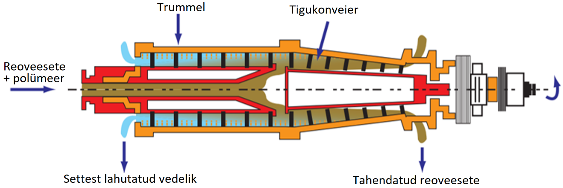
Mehaaniline tihendamine (3)
Linttihendi
Tsentrifuug
Notes:
Lint-settetihendi (joonis) on horisontaalselt paikneva aeglaselt liikuva filterlindiga tihendusseade, mille peale juhitud mudast settevesi läbi nõrgub. Filterlindi, mille liikumiskiirust on võimalik reguleerida, kohal paiknevad mudavoodeflektorid segavad lindil olevat muda ning soodustavad sel moel settevee äravoolu ega lase seda filterlindile koguneda. Seadme väljavooluotsas paikneb ülevooluramp, mille abil on võimalk mudakihi paksust reguleerida. Linttihendi tagumises otsas kukub tihendatud muda läbi lehtri kogumismahutisse ning pumbatakse sealt edasisse käitlusse.
Tsentrifuug (joonis) on horisontaalne seade, mille koonus‑silindrilise trumli sees paikneb tigukonveier ning milles erineva tihedusega vesi ja tahke aine tsentrifugaaljõu toimel teineteisest lahutuvad. Tihendatav muda juhitakse sisselasketoru kaudu suure kiirusega pöörlevasse tsentrifuugitrumlisse, milles tahked ained kogunevad siseseinale ning millesse settevesi moodustab sisemise setteveekihi. Vedela ja tahke faasi, mis lahutuvad kogu silindrilise osa ulatuses, sügavust reguleeritakse ülevooluplaadi abil. Trummel ja tigukonveier pöörlevad ühes ja samas suunas, kuid erineva kiirusega. Aeglasemalt pöörlev sisemine tühjenduskruvi tõukab settinud muda tsentrifuugi koonuselise osa suunas välja. Eraldatud settevesi täidab trumli kuni ülevooluavani ning voolab sealt välja. Tsentrifuugi teisest otsast väljub veest lahutatud sete.

Slide 10
Reoveesette tahendamine (1)
Sette tahendamise eesmärk on vähendada selle vaba vee sisaldust minimaalseks ja muuta ta pooltahkeks massiks. Nii vaba kui ka baktermassi seotud vee osakaal sõltub sette liigist ja selle eelnevatest töötlemisetappidest, mistõttu on sette tahendamisega võimalik saavutada kuivaine sisaldus vahemikus 18–45% , tavapärane vahemik on aga 18–25%.
Enimkasutatavad tehnoloogiad on: lintpress, tsentrifuug, kruvipress.

Slide 11
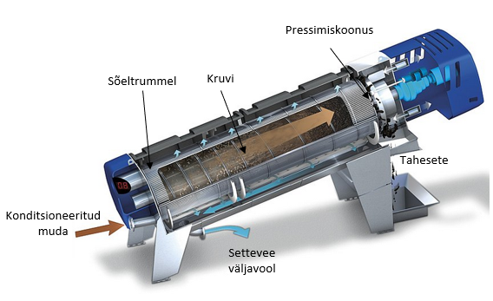
Reoveesette tahendamine (2)
Kruvipress
Lintpress
Tsentrifuug
Notes:
Lintfilterpress (ingl belt filter press) on seade (joonis), milles reoveesettes olev vesi kõrvaldatakse kahe rullikute vahel liikuva poorse lindi vahelise rõhu rakendamise teel. Protsess jaguneb kolmeks: sette konditsioneerimine, madalsurve (⁓4 bar) rakendamine settekoogi tekitamiseks ning lõpuks kõrgsurve (⁓7 bar) tekitamine, kui lint läbib rullikusarja. Viimasel rullil kaugenevad lindid teineteisest ning tahesete kukub väljundi kaudu settekonteinerisse. Lõpus kõrgsurvepestakse lindid puhtaks, et kõrvaldada nende pooridesse kogunenud tahked ained. Settevesi langeb läbi poorse lindi seadme põhja ning voolab sealt välja. Sette tahendamise tulemus sõltub sette omadustest, keemilise konditsioneerimise viisist ja toimeainest, rakendavast survest, masina ehitusest ning lindi poorsusest, kiirusest ja laiusest.
Kruvipressi (joonis) tööpõhimõte on üldiselt sama mis kruvitihendil, peamine osa on kaldu olev silindriline sõeltrummel, mille sees pöörleb sisemine kruvi. Konditsioneeritud muda voolab flokulatsioonimahutist kruvipressi trumli alumisest otsast ning liigub pöörleva kruvi tõukel trumli ülemises otsas oleva väljavoolu poole. Sete pressitakse kokku trumli ülemises koonusekujulises osas. Trumli pesemiseks on selle välisseina taga harjasüsteem ja veepihustid. Settevesi pääseb trumlist välja läbi perforeeritud avade.
Tsentrifuug vt tihendamise osa.

Slide 12
Reoveesette kuivatamine (1)
Reoveesette kuivatamisega on võimalik kõrvaldada (aurustada) sette baktermassi rakkude vaheline ja sisene vesi. Kasutusel on termilised tehnoloogiad, mis jagunevad konvektsioonkuivatuseks (kuivatamine õhu abil) ja kontaktkuivatuseks (kuivatamine kuuma pinna peal).
Erinevad kuivatustehnoloogiad
Notes:
Kuivatamisel kasutatakse vee transportimiseks seadmes ringlevat õhku, mille hulk sõltub maksimaalsest küllastunud auru rõhust antud temperatuuril. Õhuhulk määratakse Mollieri diagrammi abil, millelt leitakse termodünaamilise arvutuse jaoks vajalikud näitajad. Mida kõrgem on kuivatis vett transportiva ja soojusenergiat üle kandva õhu temperatuur, seda väiksem on õhukulu. Madalatel temperatuuridel võib juhtuda, et vee kõrvaldamiseks vajalik õhuhulk on suur ning selle entalpia (soojussisaldus) on suurem kui vee aurustamiseks ja sette soojendamiseks teoreetiliselt kuluv energia. Entalpia (ühik džaul) kirjeldab vedeliku, gaasi, auru jm koguenergiat – siseenergiat ja rõhuenergiat. Gaasi entalpia sõltub temperatuurist ja rõhust.
Suurem osa reoveesettes sisalduvast veest (umbes 60%) kõrvaldatakse kuivatamise esimeses etapis: umbes 25–45% kuivainesisaldusest kuni liimifaasi saavutamiseni. Reoveesetted on väga kleepuvad vahemikus 45–65% KA (liimifaas). Tahendatud muda < 2 MJ/kg kütteväärtus suureneb pool­kuivatatud muda puhul kuni 4 MJ/kg.

Slide 13
Reoveesette kuivatamine (2)
Huberi päikesekuivatusjaam: A – suvistes oludes, mil peamine kuivatusenergia saadakse päikesekiirguselt ja õhuvahetusest; B – talvistes oludes, mil peab rakendama põrandakütet
Notes:
Tahendatud sete kantakse läbipaistva katusega kaetud sillutatud (tavaliselt betoon) alale, mis on võrreldav tavapärase kasvuhoonega (joonis). Lühilaineline päikesekiirgus siseneb hoonesse ning peegeldub maapinnalt pikalainelise soojuskiirgusena, mis hoonest välja ei pääse. Kasvuhooneefekt viib hoone siseõhu soojenemiseni. Niiske õhk juhitakse hoonest välja ventilaatorite abil. Tavaliselt on hoone varustatud põrandaküttega, mis võimaldab setet kuivatada ka ebasoodsates (liigne õhuniiskus, madal temperatuur) oludes. Põrandaküttes saab ära kasutada reoveepuhasti jääksoojust (nt koostootmisjaama metaantankist). Sobivad ka soojuspumbalahendused, milles energia saadakse heitveest. Kesk-Euroopas on päikesekuivatuse puhul levinud lahendus, et talvistes oludes ulatub põrandakütte osakaal 60–75%-ni kogu kuivatusenergiast.
Praktikas kestab kuivatustsükkel enamasti 6 kuni 14 päeva. Soojas kliimas või suviti parasvöötme laiuskraadidel piisab kuuest päevast, külmas kliimas pikeneb kuivamisperiood kahe nädalani. Eestis ega põhjanaabrite juures päikesekuivatust veel teadaolevalt rakendatud ei ole.

Slide 14
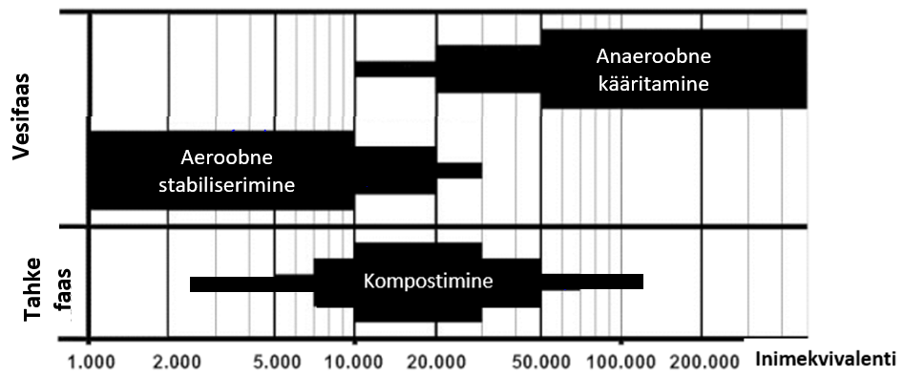
Reoveesette stabiliseerimine ja hügieniseerimine (1)
Reoveesette stabiliseerimise all mõeldakse selles sisalduvate ühendite töötlemist viisil, mis muudab nad keskkonnale võimalikult ohutuks. Peaeesmärk on orgaanilise aine lagundamine ning sekundaarsed eesmärgid sette massi vähendamine, biogaasi saamine (ainult anaeroobsel töötlemisel), patogeenide vähendamine ja sette koostise ühtlustamine.
Eri settekäitlusviiside rakendamine sõltuvalt puhasti suurusest.
Notes:
Stabiliseerimistehnoloogiaid on palju ning nende abil saavutatav tulem seetõttu erinev. Stabiliseerimismeetodite ja -eesmärkide tundmine on oluline seda enam, et eesmärgini võib viia mitme tehnoloogia järjestikune kasutamine. Stabiliseerimist on eelkõige vaja selleks, et reoveesetet saaks hiljem keskkonda häirimata kasutada.
Sette bioloogilisel stabiliseerimisel lagundavad orgaanilist ainet bakterid, kusjuures lagundamiskiirust piirab hüdrolüüs, s.o biolagundamise esimene etapp. Hüdrolüüsi käigus lagundavad samad bakterid orgaanilised makromolekulid lahustuvateks monomeerideks nii anaeroobsetes kui ka aeroobsetes tingimustes, mistõttu lagunemine ei sõltu keskkonnatingimustest (aeroobne/anaeroobne), vaid peamiselt ainesisaldusest ja hüdrolüüsi kiirusest (mis omakorda sõltub temperatuurist).
Reoveesette stabiliseerimine algab juba reovee puhastamise ajal, kusjuures kõige levinum meetod on aeroobne vedelstabiliseerimine (varem nimetati seda tehnoloogiat kestusõhustuseks). Tegemist on protsessiga, milles aktiivmuda vanus on aeroobsetes tingimustes (O₂ > 1,0 mg/l) üle 25 päeva, mille jooksul jõuab baktermassi seotud orgaaniline aine suures osas bioloogiliselt laguneda, s.o stabiliseeruda.
Suuremates puhastites ei ole vedelsette stabiliseerimine mõistlik ning vedelstabiliseeritud sete tahendatakse. Tahendamisel biomass kontsentreeritakse ning bioloogilised laguprotsessid intensiivistuvad – muda baktermassi sees on piisavalt palju kergesti lagunevat orgaanilist ainet. Märksa suurema keskkonnamõju tõttu ei saa tahendatud setet otse põllule viia ning seda tuleb näiteks kompostimisega stabiliseerida.
Suurtes puhastites on tavapärane stabiliseerimismeetod anaeroobne metaankääritamine. Sete tihendatakse ning kääritatakse vedelal (pumbataval) kujul kõrgematel temperatuuridel (mesofiilne protsess tavaliselt temperatuuril 37 °C ja termofiilne temperatuuril 55°C). Käärimise ajal laguneb peale bakterimassi vahelises settevees oleva orgaanilise aine (primaarsette) ka varasemates etappides aeroobselt stabiliseeritud bakterimass ning väheneb patogeenide hulk. Anaeroobselt käideldud sete on juba märksa stabiilsem (tulemus oleneb käärimistemperatuurist ja -ajast) ning lihtsamini kasutatav. Kasutamise hõlbustamiseks tahendatakse käärinud setet tsentrifuugimise teel. Kuna pärast anaeroobselt stabiliseeritud sette tahendamist on oodata teatavat mikrobioloogilise aktiivsuse tõusu, tuleb seda enne kasutamist järeltöödelda. Selleks segatakse sete tugimaterjaliga ja jäetakse kompostimisele sarnaneval moel järelvalmima. Peamine erinevus on selles, et temperatuuri tõusmist 60–65°C-ni enam ei eeldata, sest väga suur osa biolagunemisest on juba toimunud. Suurema bioogaasi toodangu saamiseks võib reoveesettele ka biolagunevaid jäätmeid lisada.
Eestis on kõige levinum sette stabiliseerimise meetod kompostimine. Kompostida saab ainult tahendatud reoveesetet (KA tavaliselt 16–25 %), millesse tuleb segada üsna suur hulk tugimaterjali. Protsess on eksotermiline – kompostimise algfaasis tõuseb temperatuur (kui on piisavalt kergesti lagunevat orgaanilist ainet) 65 °C-ni või kõrgemalegi ning enamik tõvestavaid baktereid, soolenugiliste mune ja umbrohuseemneid hävib.
Kompostimine kestab kaua – mõne nädala pikkusele termofiilsele faasile järgneb pikk, kümme või enamgi nädalat kestev stabiliseerumis- ja järelvalmimisfaas. Intensiivne ja kaua kestev protsess tagab selle, et kompost muutub nii stabiilseks, et see põllule laotatuna ei põhjusta muutuvates keskkonnatingimustes keskkonnahäiringuid. Samasuguse toimega on humifitseerimine ent see annab kompostimisele ligilähedase tulemuse alles mitu aastat kestval käitlemisel ning selles termofiilset faasi ei ole.
Reoveesetet on võimalik stabiliseerida ka termiliselt – kuumutamise abil pastöriseerides, kuivatades, pürolüüsides või põletades. Need protsessid on väga energiamahukad ning pole Eestis seni kasutust leidnud.

Slide 15
Reoveesette stabiliseerimine ja hügieniseerimine (2)
Erinevad stabiliseerimismeetodid

Slide 16
Reoveesette kompostimine (1)
Aunkompostimine.
Notes:
Setet eraldub reoveepuhastites rohkesti ning selle käitlemine on tülikas, kallis ja aeganõudev. Reoveesete on väga veerikas, sisaldab rohkesti kergesti lagunevat orgaanilist ainet, haiseb ning on mikrobioloogiliselt tugevasti saastunud. Käitlemise peamine eesmärk on stabiliseerida sete, st lagundada orgaaniline aine ja hävitada patogeensed organismid. Settes olev orgaaniline aine muutub kompostimise tulemusena huumuseks, süsihappegaasiks ja veeks:
Reoveesete tahendatakse kruvipressi, pressfiltri või tsentrifuugi abil tihkeks (kuivainet 15–20 %) massiks, sest kompostida saab ainult tahedat setet. Kompostimiseks on vaja settele lisada liigset vedelikku siduvat ning segu poorsust suurendavat tugiainet, et aeroobseks lagunemiseks vajalik õhk kompostitavasse massi sisse pääseks.
Tugiaineks sobivad hakitud puukoor või oksapraht, pallitud põhk, hein vms. Tugiaine lisamisega soovitakse tavaliselt saavutada mitut eesmärki korraga – suurendada kompostitava massi poorsust, vähendada selle niiskust ning korrigeerida C ja N suhet. Et reoveesete on pärast tahendamistki üsna niiske, peab tugiaine kindlasti olema kuiv, seetõttu tuleb seda õigel ajal varuda ning varju all hoida.
Reoveesetet on võimalik kompostida mitmel moel. Aunkompostimine on kõige rohkem levinud, sest on paindlik ja kõige vähem investeeringuid nõudev. Trummelreaktorites valmib kompost kiiremini ning keskkonnaolud on paremini kontrollitavad, kuid see on kallim ning ei sobi suurte koguste jaoks.
Aunkompostimine
Levinuim reoveesette kompostimise viis on aunkompostimine. Kompostiaunad tehakse tavaliselt 1,5–2 m kõrged ja alt 3–5 m laiad, pikkus oleneb väljaku suurusest. Mida koredam mass, seda suurem võib olla aun. Aun ei tohi olla nii kõrge, et ta omaenese raskuse all ülemäära tihedaks vajub. Valmiskompost õhku palju ei vaja ning selle aun võib olla kõrgem.
Komposti tuleb regulaarselt segada – mida sagedamini, seda kiirem on protsess. Segamine hajutab niiskuse ja lõhub klombid, aitab lagugaasil lenduda, rikastab komposti õhuhapnikuga ning soodustab bakterite elutegevust, mis omakorda hoiab kompostitava massi ühtlaselt soojana isegi jaheda ilmaga. Segamine küll algul jahutab massi (seetõttu tuleb talvel olla sellega ettevaatlik), ent siis hakkab temperatuur lisandunud õhuhapniku toel uuesti tõusma

Slide 17
Reoveesette kompostimine (2)
Aunkompostimisplatsi näide
Notes:
Tüüpilisel aunkompostimisplatsil (joonis) on:
reoveesette ladu (kindlasti katuse all);
tugiaine ladu (soovitavalt katuse või katte all);
aunapöörli, sõeluri, hakkuri hoiuala;
kompostimisala, kus paiknevad aunad;
nõrgvee kogumissüsteem;
järelvalmimisala: aunade ja järelvalmimisala jaoks on vaja ruumi 1,2–2,5 m²/t aastas;
juurdepääsu- ja liikumisteed (puhas ala kliendi jaoks, must ala reoveesette käitleja jaoks);
piirded;
kompostimisväljakut ümbritsev haljastatud puhverala (soovitatav).
Kompostimisplats on jäätmeseaduse mõistes jäätmekäitluskoht, s.o maa-ala, kus tegeldakse jäätmete taaskasutamisega ning kus ei pea tingimata hooneid olema.

Slide 18
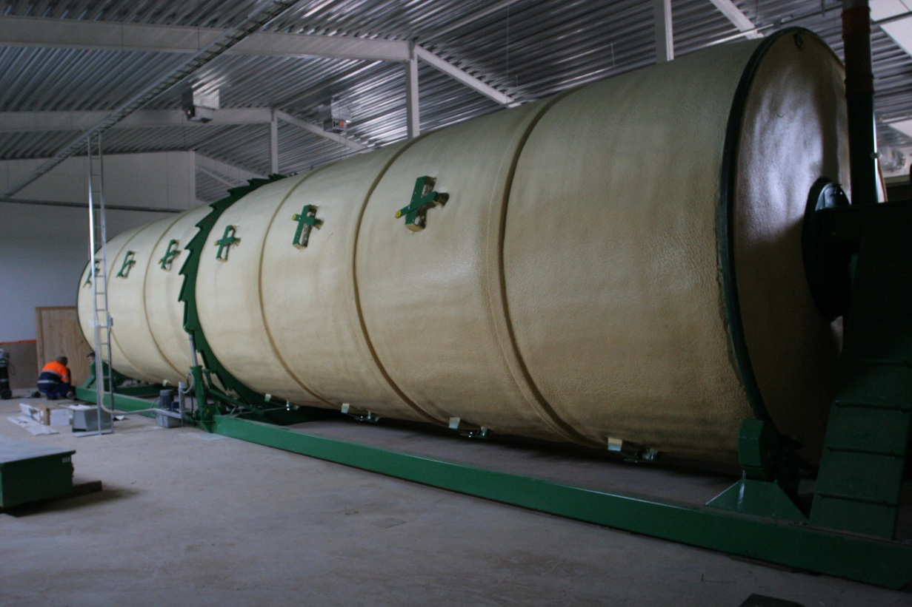
Reoveesette kompostimine (3)
Reaktorkompostimine sobib seal, kus aunade jaoks ei jätku maad ning kus peab hoiduma lagugaaside levimisest. Kompostitavat massi segatakse, õhustatakse, niisutatakse ja soojendatakse kinnises reaktoris seni, kuni termofiilne faas käima läheb.
Trummelkomposter
Notes:
Reaktorkompostimine sobib seal, kus aunade jaoks ei jätku maad ning kus peab hoiduma lagugaaside levimisest. Kompostitavat massi segatakse, õhustatakse, niisutatakse ja soojendatakse kinnises reaktoris seni, kuni termofiilne faas käima läheb. Protsess algab kohe ning kuigi kompostimine päris lõpuni ei jõua, laguneb suurem osa orgaanilisest ainest ligikaudu kahe nädalaga. Reaktorist välja võetud kompost pannakse mõneks ajaks aunadesse laagerduma.
Trummelreaktor on pikk silinder, mille läbimõõt on 2,5–3 m ning maht 30–500 m³. Kompostitavat massi segab aeglaselt pöörlev trummel, mille sees olevad labad tõukavad massi aegapidi tühjendusluugini. Eestis on trummelreaktorid Põlva, Võru ja Keila reoveepuhastitel.

Slide 19
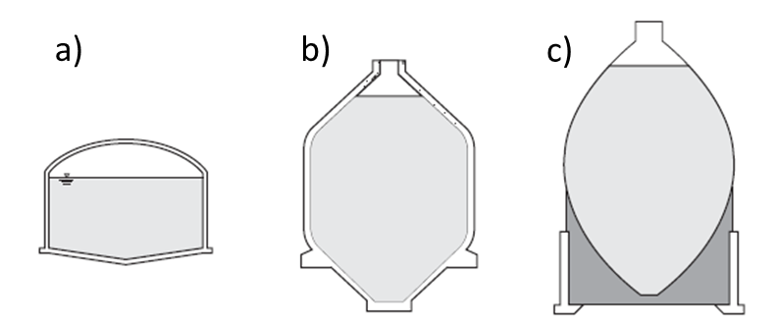
Anaeroobne stabiliseerimine (1)
Anaeroobne kääritamine (ka metaankääritamine, biogaasistamine) on üks levinumaid reoveesette stabiliseerimise mooduseid. Kääritamine toimub metaantankis ehk kääritis hapnikuvabas keskkonnas, kus settes olevad orgaanilised ühendid järkjärgult lagunevad.
Metaantankide reaktoreid: a – silindriline, b – koonilise ülaosa ja põhjaga silindriline, c – munakujuline
Notes:
Sette stabiliseerumiseks peab viibeaeg olema piisavalt pikk. Mesofiilses režiimis (35–37 ⁰C) on see ligikaudu kolm nädalat, termofiilses (50–55 ⁰C) poole vähem. Eestis kehtivate normide alusel loetakse sete stabiliseerunuks, kui lenduvate rasvhapete sisaldus on alla 0,43 g KHT/gKAL või kui biogaasi jääkpotentsiaal on alla 0,25 l/gKAL. Biogaasi on võimalik kasutada soojuse või elektrienergia tootmiseks, kuid arvestama peab seda, et osa gaasist kulub reaktorite kütmiseks.
Eestis on anaeroobset settekäitlust rakendatud vaid suuremates reoveepuhastites (Tallinnas, Tartus, Narvas ja Kuressaares). Nendest suurima koormusega on Tallinna reoveepuhasti kääritid (2 x 10 000 m³), millesse juhitakse keskmiselt 36 tKA/d ning Tartu reoveepuhasti metaantank – 7 tKA/d.
Metaantanki töötemperatuuri tagamiseks tuleb sellesse lisada soojusenergiat. Reeglina kasutatakse selleks soojusvaheteid, millest levinumad on spiraal- ja toru-toru-soojusvahetid. Soojusvahetite käitamisel tuleb silmas pidada, et nendesse juhitava kuuma vee temperatuur oleks alla 68 °C, et sete torustikus ei tahkestuks.

